Slide 1
15 Développement d'application de base de données en Java
© Robert Godin. Tous droits réservés.

Slide 2
Patron d'architecture en couche (layer)
Couche présentation
Couche contrôle (coordonnateur d'application)
Couche domaine d'application (ou métier)
Couche de services
  persistance
  transaction
  communication
  sécurité
  etc.
© Robert Godin. Tous droits réservés.

Slide 3
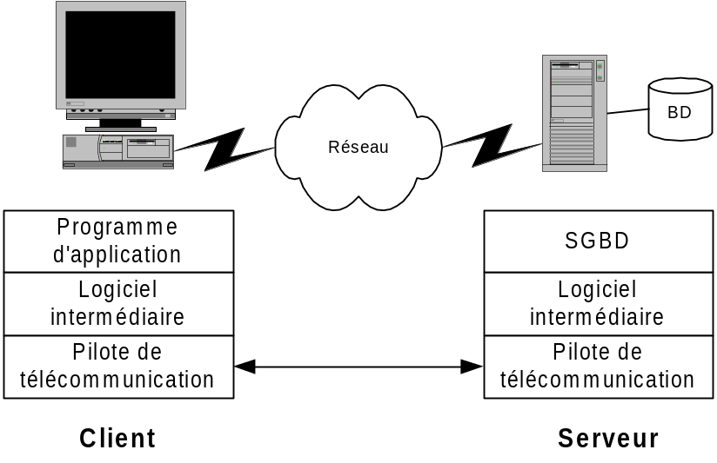
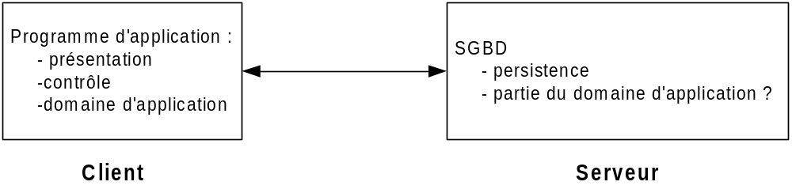
15.1 Application Java/JDBC client-serveur
© Robert Godin. Tous droits réservés.

Slide 4
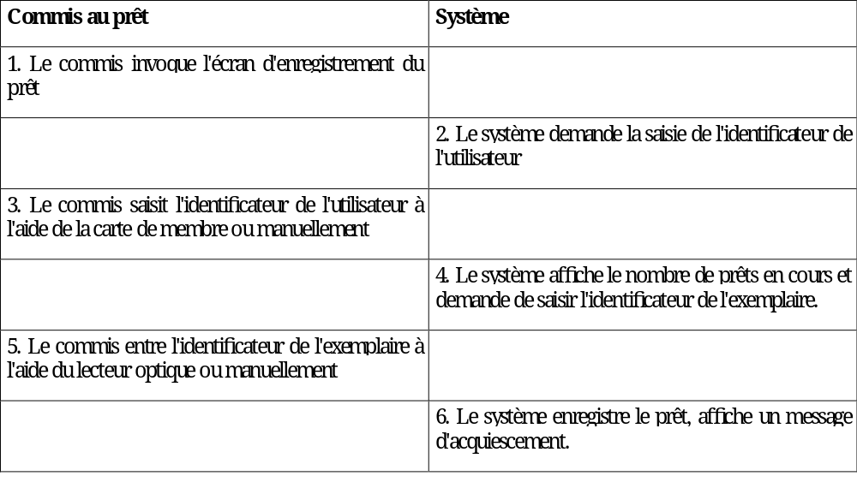
Cas d ’utilisation EnregistrerPrêts
© Robert Godin. Tous droits réservés.

Slide 5
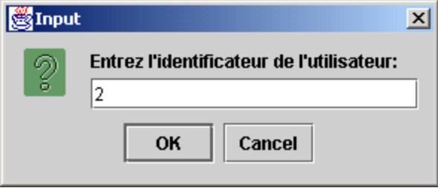
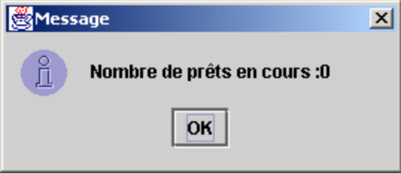

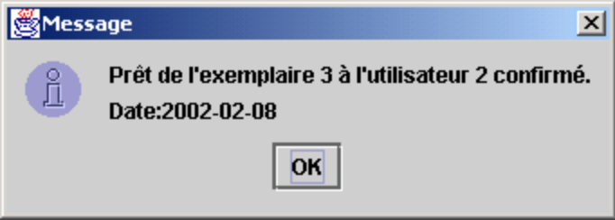
Cas de test pour scénario normal
© Robert Godin. Tous droits réservés.

Slide 6

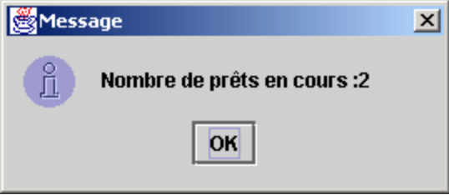
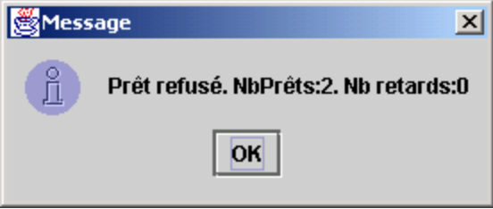
Cas d ’exception : nombre maximal d'emprunts (ici 2) atteint
© Robert Godin. Tous droits réservés.

Slide 7


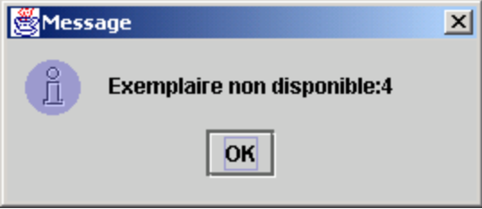
Cas d ’exception : exemplaire non disponible
© Robert Godin. Tous droits réservés.

Slide 8
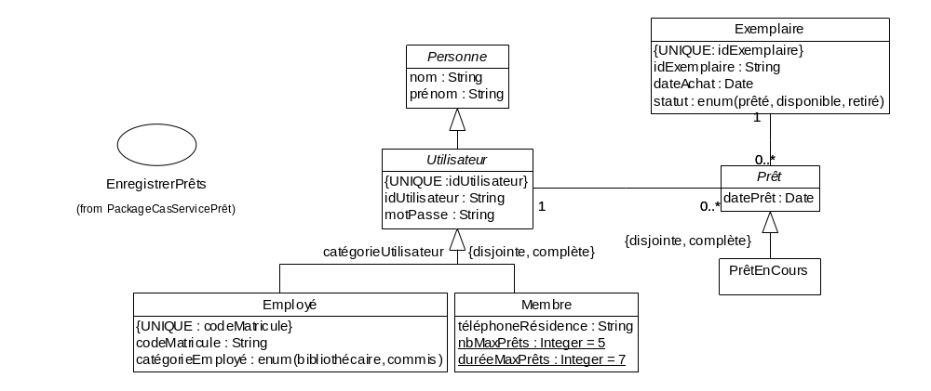
Cas d'utilisation et classes métiers concernées
© Robert Godin. Tous droits réservés.

Slide 9
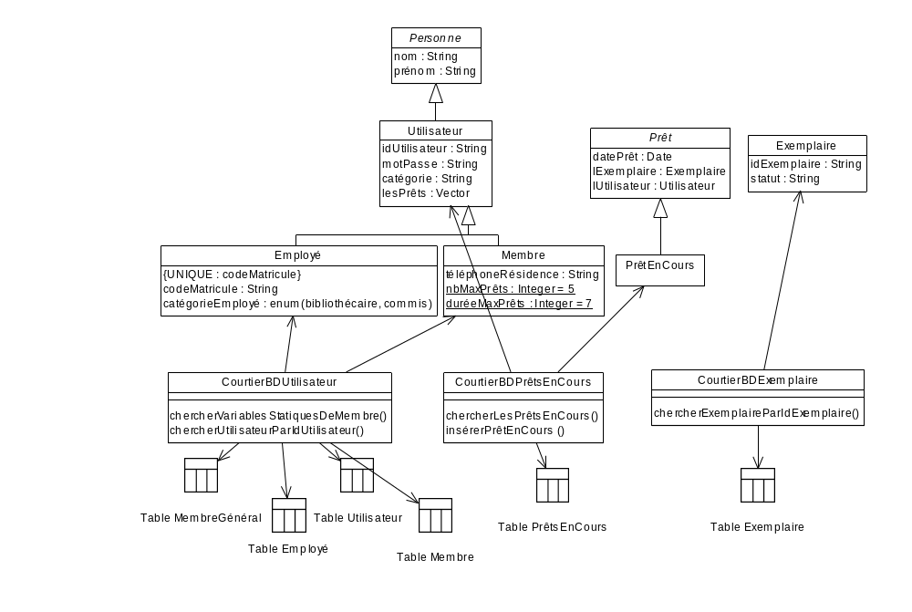
Patron courtier BD : classes du programme Java et tables concernées
~ Data Access Object: granularité un courtier par entité
© Robert Godin. Tous droits réservés.

Slide 10
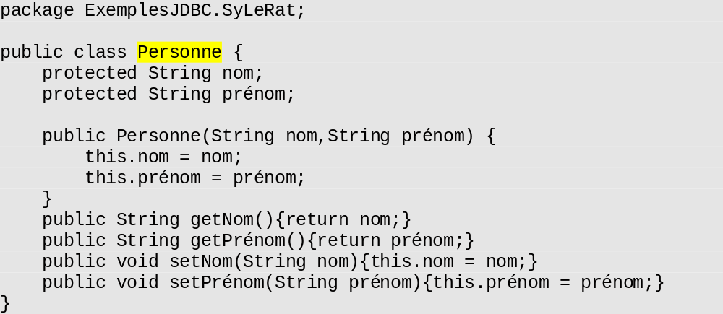
Classe Java pour Personne
Lecteurs/modifieurs pour attributs (conventions Java Bean)
© Robert Godin. Tous droits réservés.

Slide 11
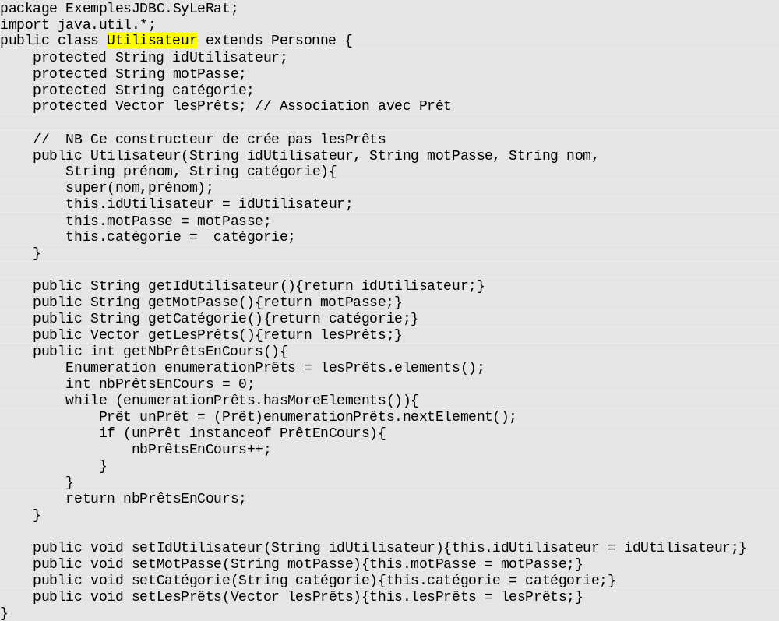
Classe Java pour Utilisateur
Lecteurs/modifieurs pour naviguer les associations
Lecteur pour donnée dérivée
© Robert Godin. Tous droits réservés.

Slide 12
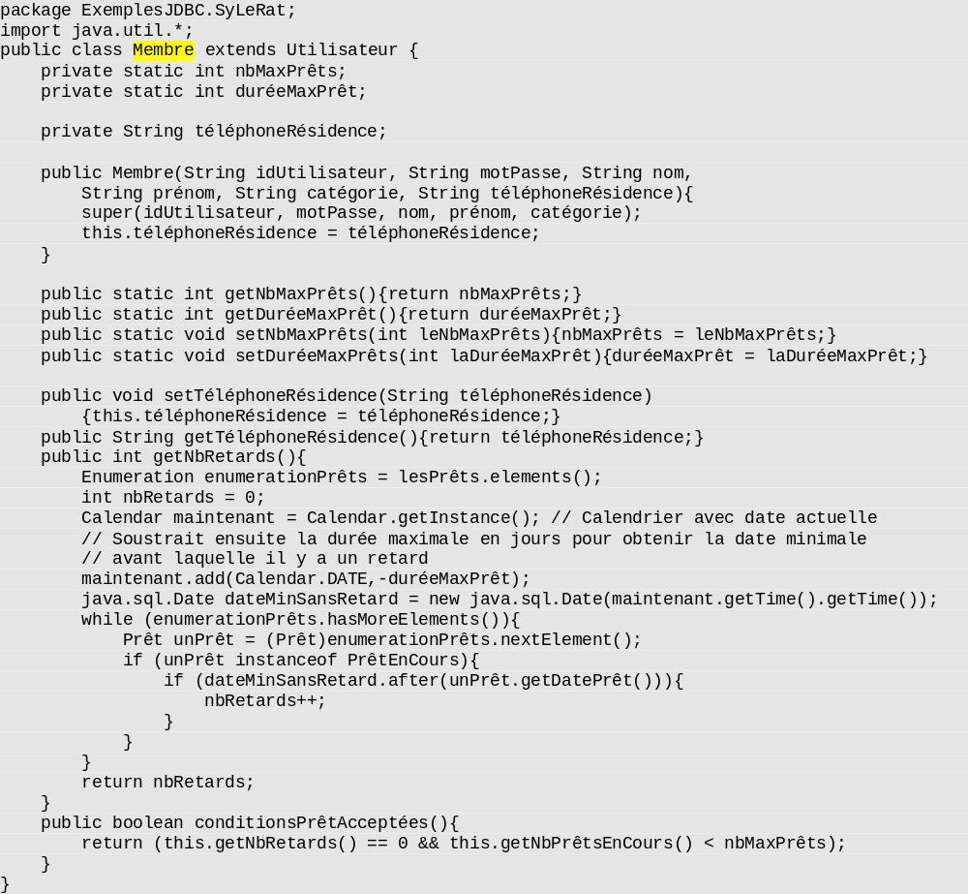
Classe Java pour Membre
Attributs et méthodes static pour attributs de classe (ou singleton)
© Robert Godin. Tous droits réservés.

Slide 13
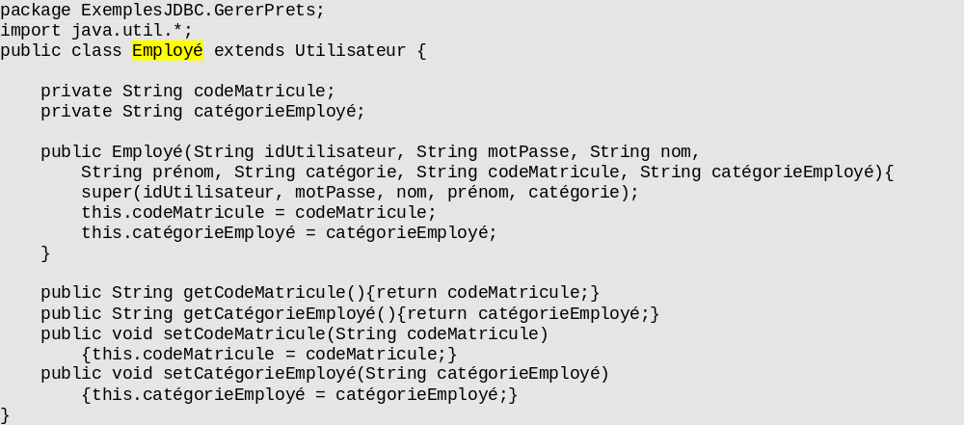
Classe Java pour Employé
© Robert Godin. Tous droits réservés.

Slide 14
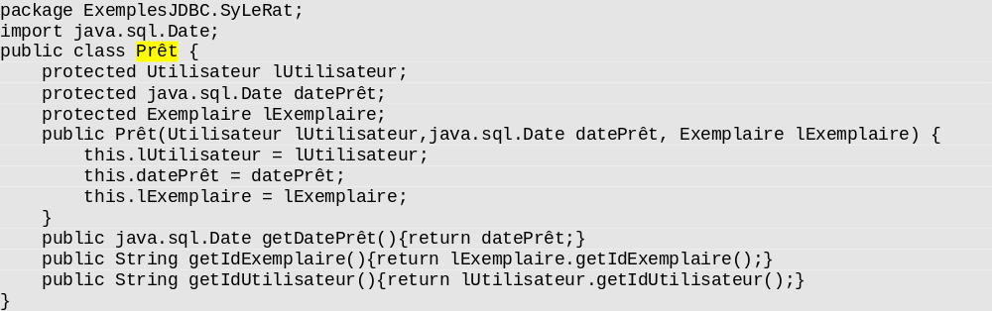
Classe Java pour Prêt
© Robert Godin. Tous droits réservés.

Slide 15
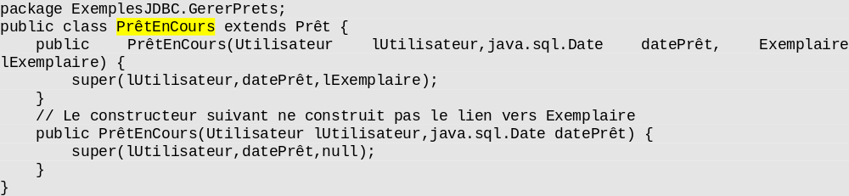
Classe Java pour PrêtEnCours
© Robert Godin. Tous droits réservés.

Slide 16
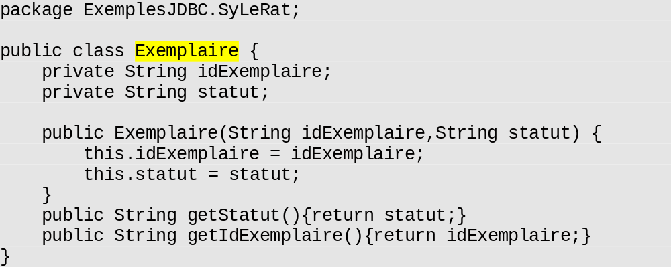
Classe Java pour Exemplaire
© Robert Godin. Tous droits réservés.

Slide 17
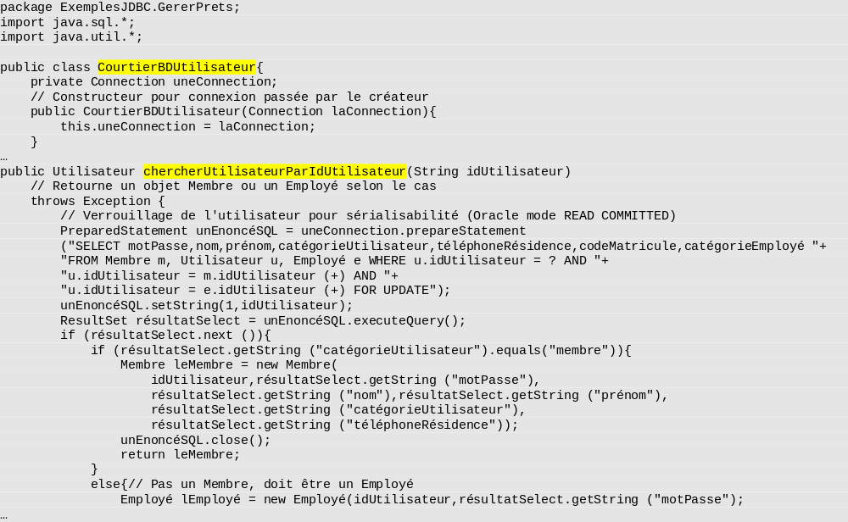
CourtierBDUtilisateur
© Robert Godin. Tous droits réservés.

Slide 18
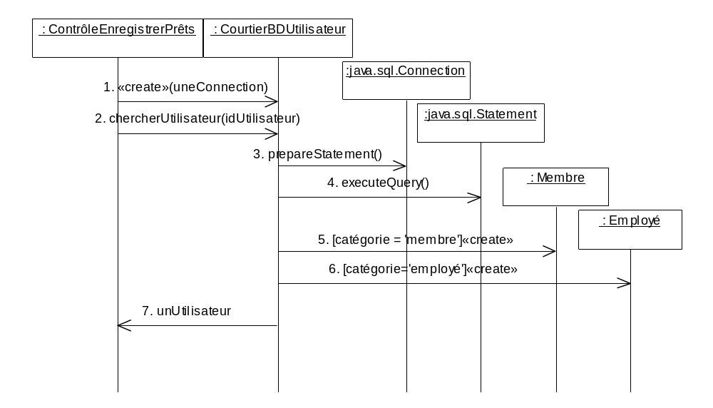
Diagramme de séquence pour CourtierBDUtilisateur
© Robert Godin. Tous droits réservés.

Slide 19
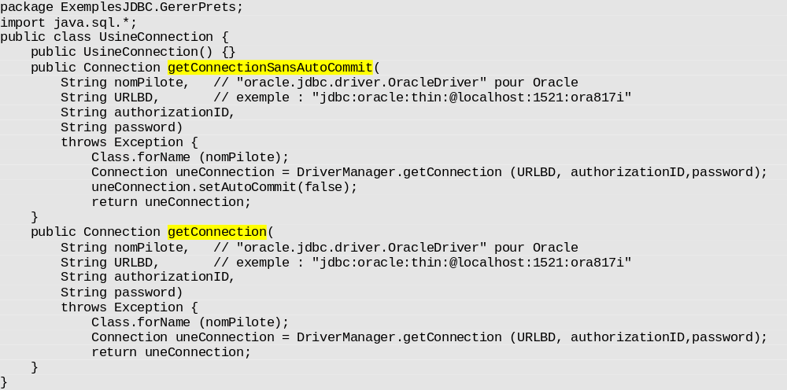
Classe UsineConnection
© Robert Godin. Tous droits réservés.

Slide 20
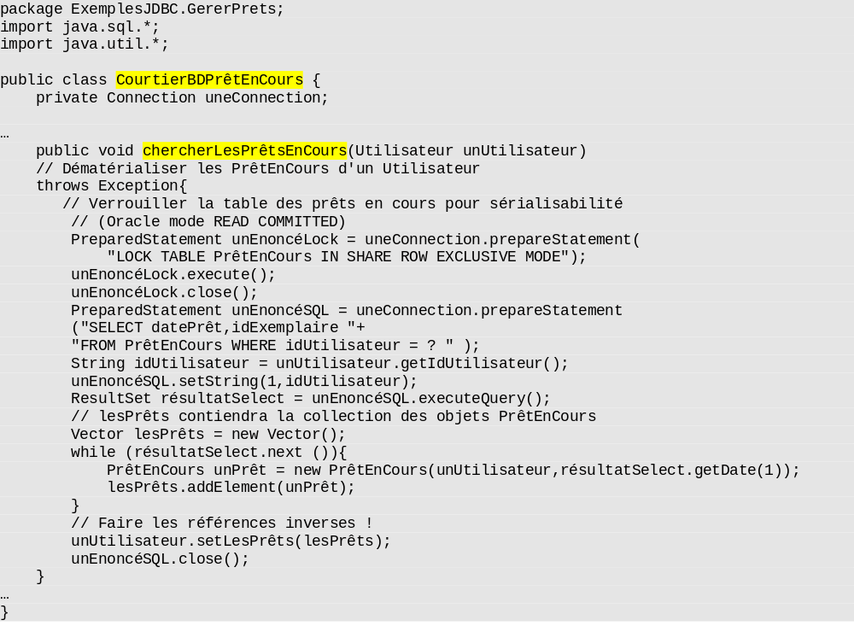
Courtier CourtierBDPrêtEnCours : chercherLesPrêtsEnCours
© Robert Godin. Tous droits réservés.

Slide 21
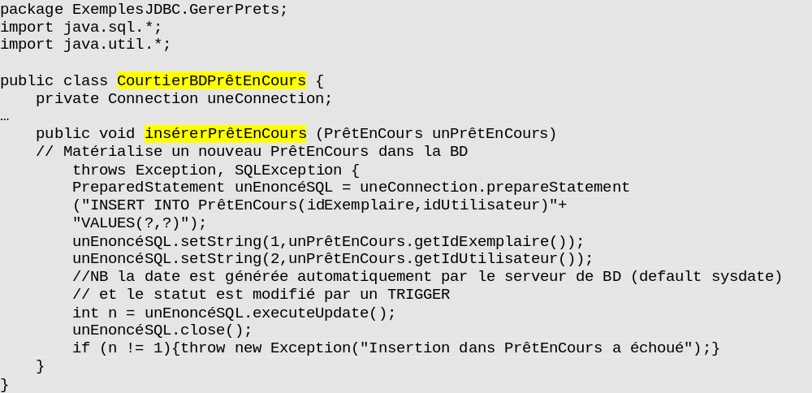
Matérialisation d ’un PrêtEnCours : insérerPrêtEnCours
© Robert Godin. Tous droits réservés.

Slide 22
Enjeux de la conception des courtiers
Granularité des courtiers
Granularité de matérialisation/dématérialisation
  minimiser les appels au serveur de BD
  limiter le volume de données à transférer
  dématérialisation paresseuse ou agressive ?
© Robert Godin. Tous droits réservés.

Slide 23
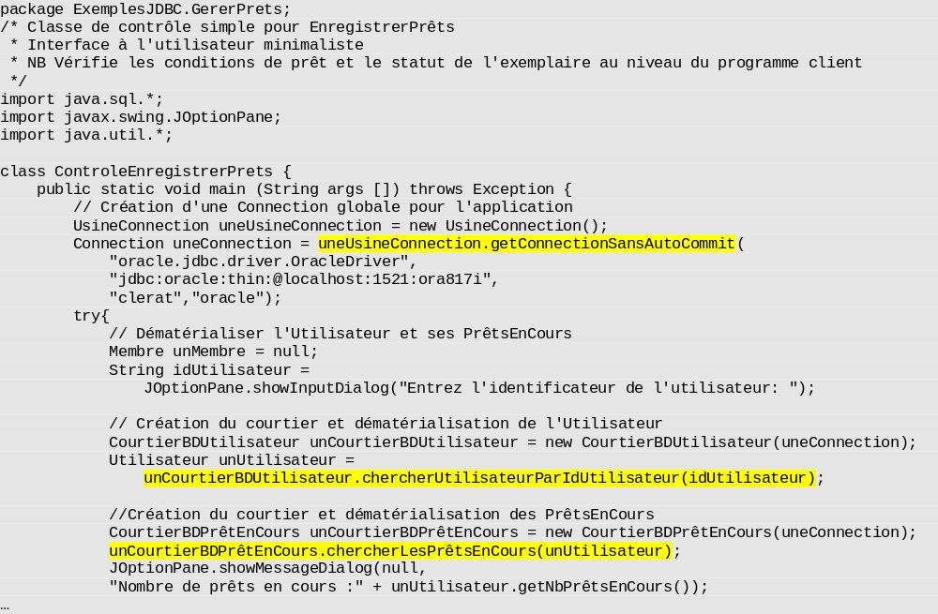
Classe de contrôle ControleEnregistrerPrets
© Robert Godin. Tous droits réservés.

Slide 24
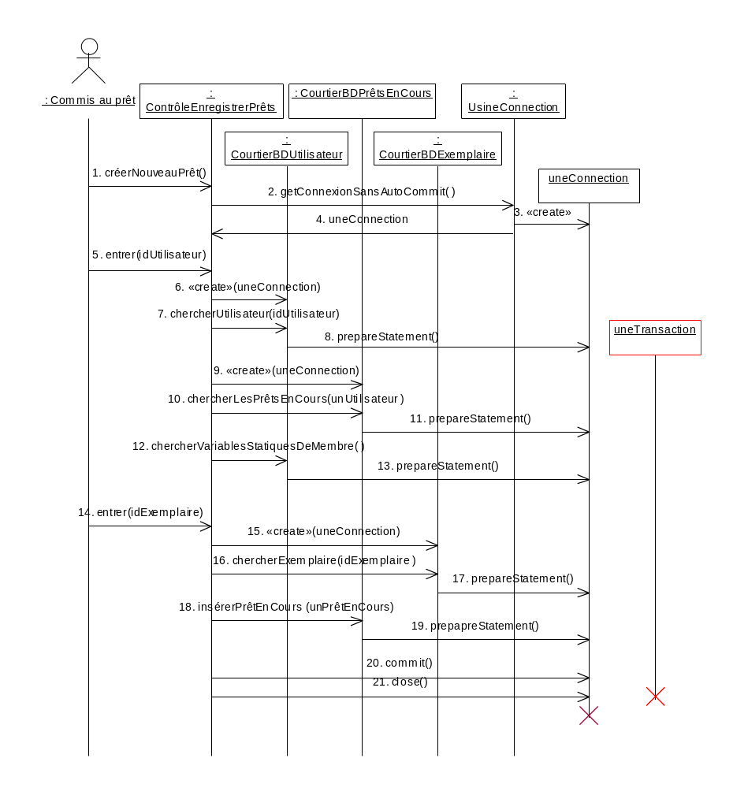
© Robert Godin. Tous droits réservés.

Slide 25


15.1.1 Enjeux de conception d'une application Java/JDBC
Dépendance au temps de réflexion
© Robert Godin. Tous droits réservés.

Slide 26
Réduire le niveau d’isolation ?
Limiter les verrouillages
Découpage en transactions plus courtes
Considérer l’impact d’un niveau d’isolation plus faible
© Robert Godin. Tous droits réservés.

Slide 27
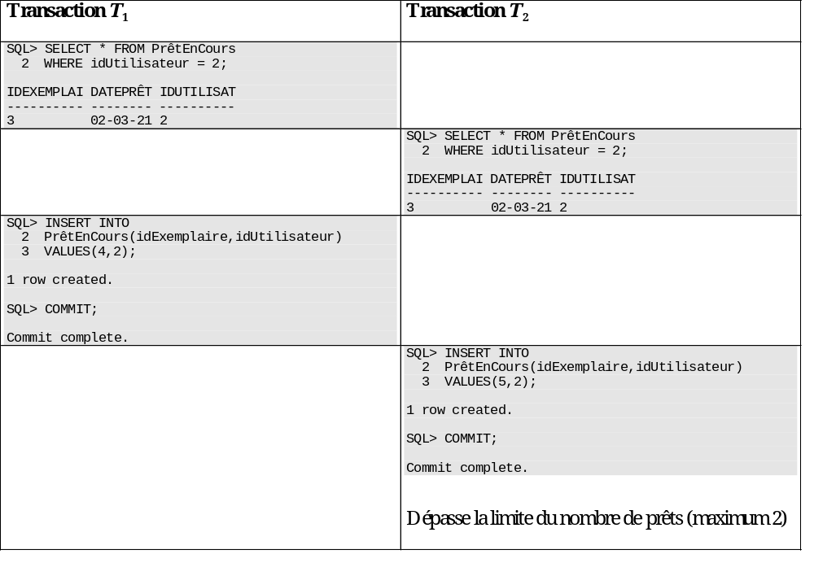
Limiter les verrouillages
© Robert Godin. Tous droits réservés.

Slide 28
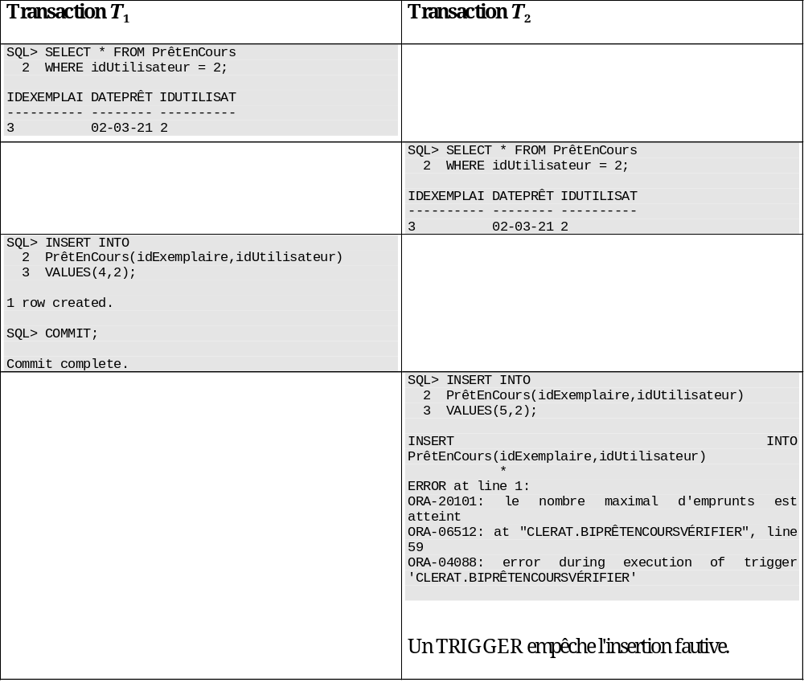
Vérification des contraintes par le serveur
Non sérialisabilité perçue par T2
© Robert Godin. Tous droits réservés.

Slide 29
Contrôle de concurrence optimiste par estampillage explicite
Lecture en une première transaction
  Note l’estampille courante (ou numéro de version, …)
Écriture en une deuxième transaction distincte
  Vérifie si l’état a changé depuis la lecture
    Si non, met à jour les données et l’estampille
    Si oui, annulation
Ne bloque pas les objets lus
Populaire dans les applications Web
© Robert Godin. Tous droits réservés.

Slide 30
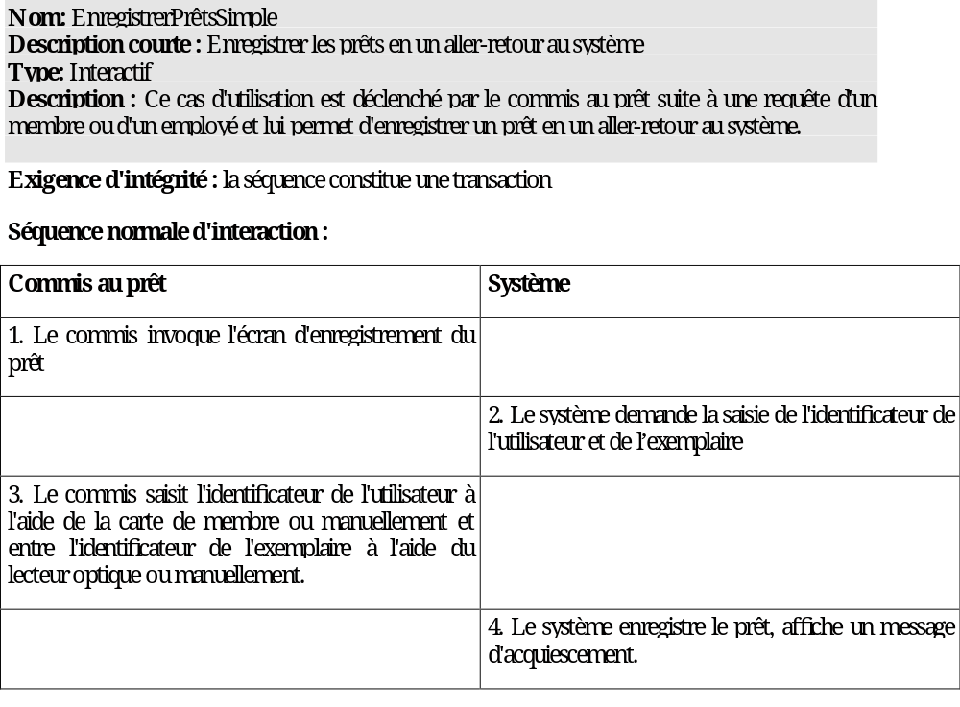
Réduire l'interactivité
© Robert Godin. Tous droits réservés.

Slide 31
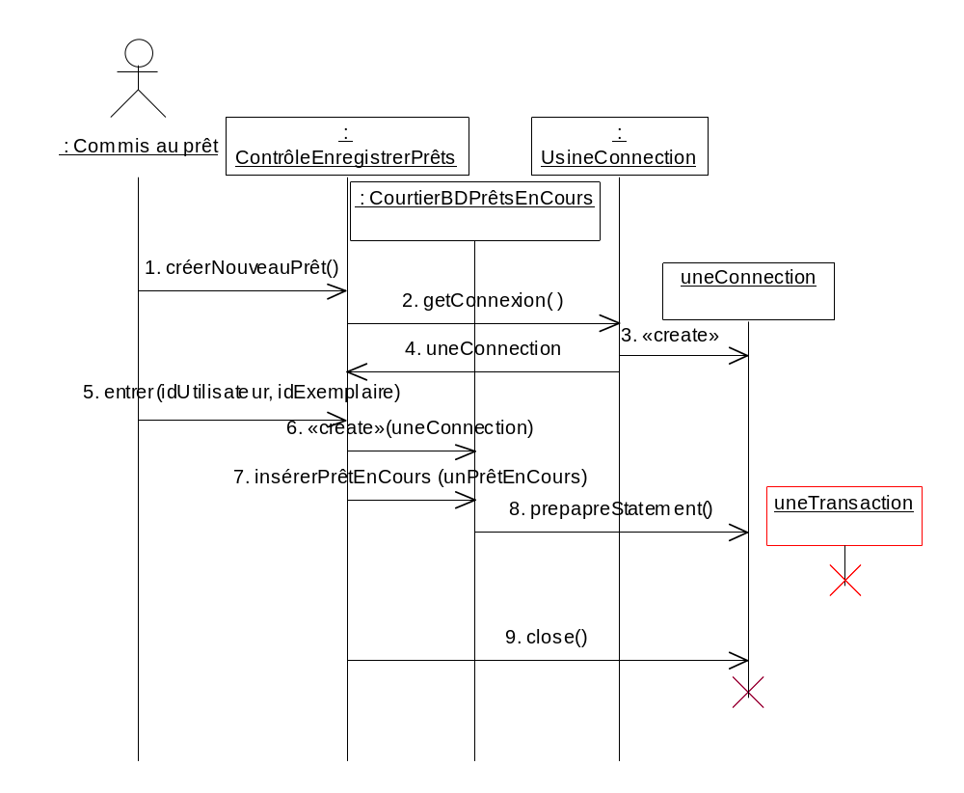
ControleEnregistrerPretsSimple
© Robert Godin. Tous droits réservés.

Slide 32
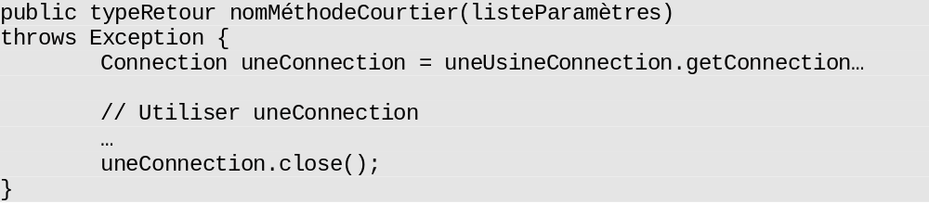
Libérer la connexion entre les appels
Transaction ne peut chevaucher les appels
Ouverture/fermeture couteuse
  Solution : connection pooling (JDBC 2)
© Robert Godin. Tous droits réservés.

Slide 33
15.1.2 Gestion de la sécurité
Qui gère l ’idUtilisateur et le mot de passe ?
  par les données : le SGBD
  par les traitements : le programme client
© Robert Godin. Tous droits réservés.

Slide 34
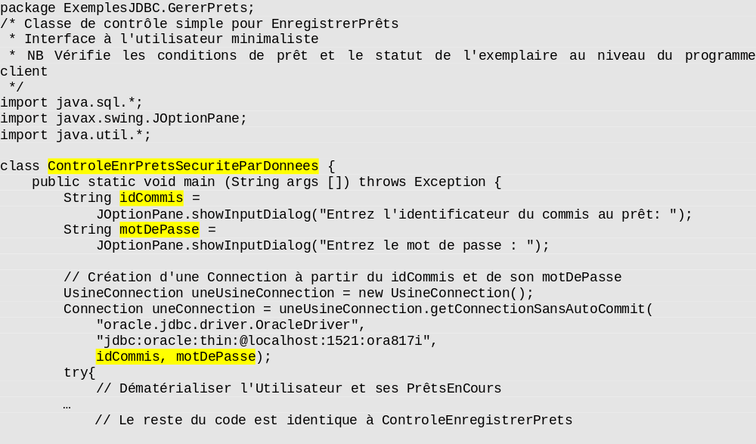
ControleEnrPretsSecuriteParDonnees
© Robert Godin. Tous droits réservés.

Slide 35
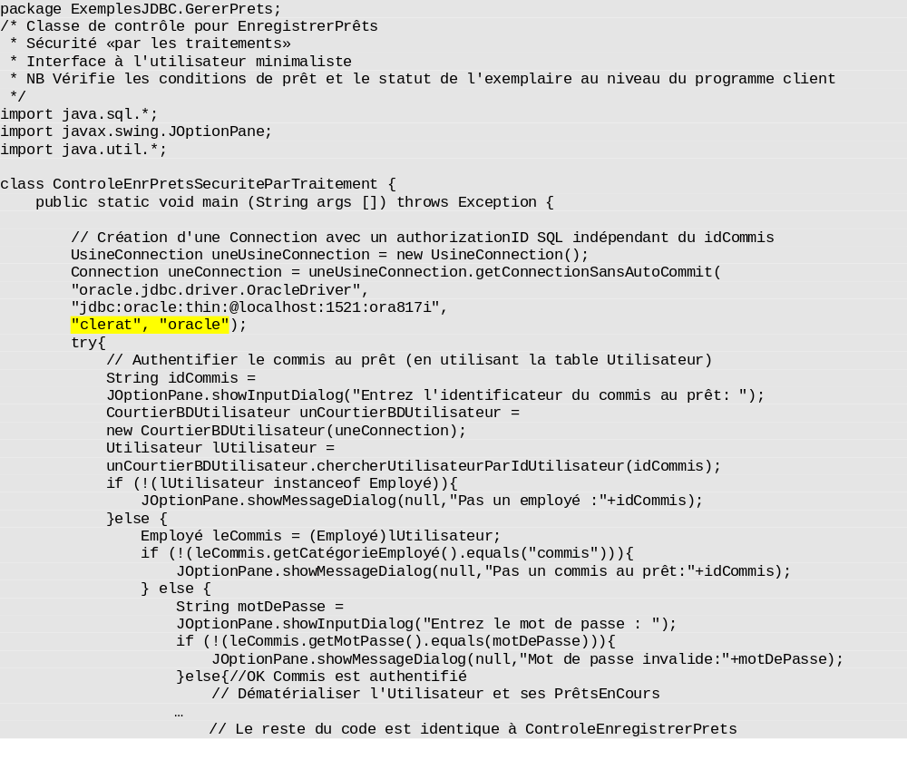
ControleEnrPretsSecuriteParTraitement
© Robert Godin. Tous droits réservés.

Slide 36
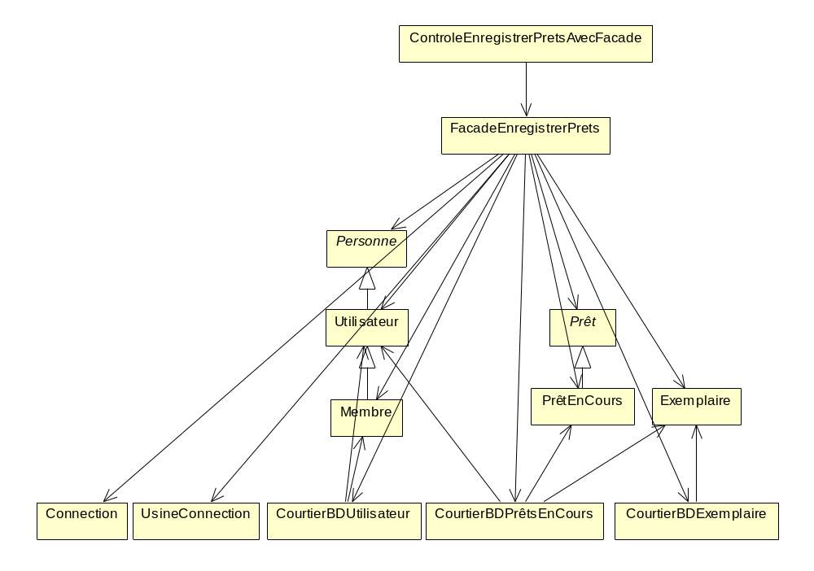
15.1.3 Façade pour les services de la couche application
© Robert Godin. Tous droits réservés.

Slide 37
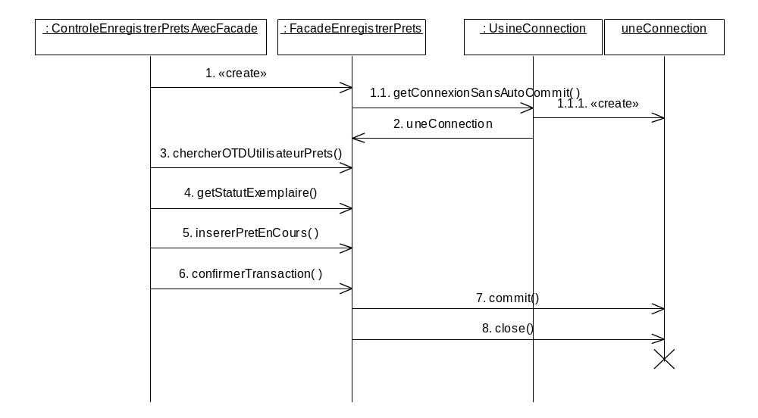
Diagramme de séquence pour ControleEnregistrerPretAvecFacade
Dépendance réduite par rapport à la couche persistence
© Robert Godin. Tous droits réservés.

Slide 38
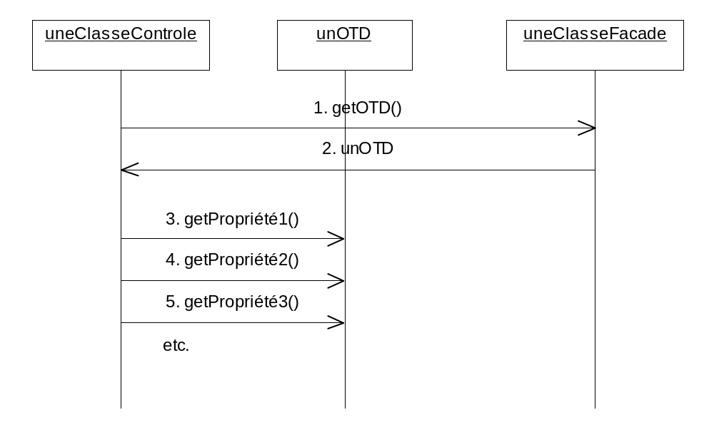
Patron d'objet de transfert de données (OTD)
© Robert Godin. Tous droits réservés.

Slide 39
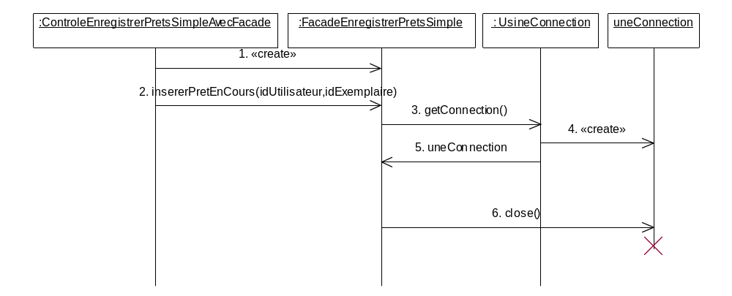
ControleEnregistrerPretsSimpleAvecFacade
Connexion libérée entre les appels
© Robert Godin. Tous droits réservés.

Slide 40
15.2 Persistance transparente avec JPA
Persistance transparente
  Doter la classe métier de persistance
  Spécification du mappage objet/relationnel
  Matérialisation/dématérialisation automatique
    Paramétrage
      Approche aggressive/paresseuse
      Gestion d’anté-mémoire
      Comportement transactionnel
© Robert Godin. Tous droits réservés.

Slide 41
Java Persistence API (JPA)
Norme de persistance en Java
  POJO, POJI
  Mappage par annotations
  Injection
Incorporée à EJB3
  remplace entités EJB2
  http://jcp.org/aboutJava/communityprocess/final/jsr220/index.html
Compatible JSE/JEE
© Robert Godin. Tous droits réservés.

Slide 42
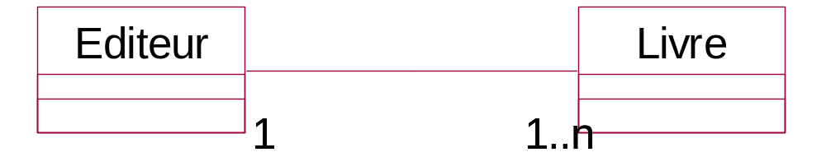
Exemple de mappage
© Robert Godin. Tous droits réservés.

Slide 43
Annotation @Entity
Entité JPA
  Classe capable de persistance
@Entity
…
public class Editeur implements Serializable {…
@Entity
…
public class Livre implements Serializable {…
© Robert Godin. Tous droits réservés.

Slide 44
Annotation @Column
Par défaut attribut traduit par colonne du même nom
Types SQL par défaut pour mappage
Paramétrage par @Column
  Sur attribut XXX ou méthode setXXX()
@Entity
…
public class Editeur implements Serializable {
…
@Column(nullable = false)
private String nomEditeur;
@Column(nullable = false)
private String ville;
© Robert Godin. Tous droits réservés.

Slide 45
Annotation @Id
Entité doit avoir un identifiant
  Correspond à la clé primaire de la table
@Entity
…
public class Livre implements Serializable {
@Id
@Column(nullable = false)
private String isbn;
© Robert Godin. Tous droits réservés.

Slide 46
Annotation @idClass
Pour clé primaire composée
Classe de la clé primaire composée
  implémente Serializable
  equals()
  hashCode()
  constructeur vide
© Robert Godin. Tous droits réservés.

Slide 47
Association entre entités
Unidirectionnelle ou bidirectionnelle
Entité propriétaire
  Correspond au côté de la clé étrangère
Annotation pour les attributs ou lecteurs
Types permis pour multiplicité *
  java.util.Collection, Set, List ou Map
Annotations
  @OnoToOne, @OneToMany, @ManyToOne, @ManyToMany
© Robert Godin. Tous droits réservés.

Slide 48
Annotation @ManyToOne
@JoinColumn : clé étrangère
@Entity
…
public class Livre implements Serializable {
…
@ManyToOne
@JoinColumn(name = "NOMEDITEUR", referencedColumnName = "NOMEDITEUR")
private Editeur editeur;
© Robert Godin. Tous droits réservés.

Slide 49
Annotation @OneToMany
public enum CascadeType { ALL, PERSIST, MERGE, REMOVE, REFRESH}
  transitivité des opérations
  défaut : {}
mappedBy
  attribut de l’entité propriétaire de l’association
public enum FetchType { LAZY, EAGER }
  défaut : LAZY (dématérialisation paresseuse)
@Entity
…
public class Editeur implements Serializable {
@OneToMany(cascade=CascadeType.ALL, mappedBy ="editeur")
private Collection<Livre> livreCollection;
© Robert Godin. Tous droits réservés.

Slide 50
Manipulation des entités
Gestionnaire d’entité
  Instance de EntityManager
  Réfère à une unité de persistance
Unité de persistance
  Ensemble de classes dotées de persistance
  Définie dans le descripteur persistence.xml
Contexte de persistance
  Ensemble des entités gérées par le EntityManager
© Robert Godin. Tous droits réservés.

Slide 51
Exemple de création d’un gestionnaire de persistance
Fichier persistence.xml:
<?xml version="1.0" encoding="windows-1252" ?>
<persistence xmlns:xsi="http://www.w3.org/2001/XMLSchema-instance"
xsi:schemaLocation="http://java.sun.com/xml/ns/persistence http://java.sun.com/xml/ns/persistence/persistence_1_0.xsd"
version="1.0" xmlns="http://java.sun.com/xml/ns/persistence">
<persistence-unit name="ProjectExempleJPA-1">
<class>projectexemplejpa.Editeur</class>
<class>projectexemplejpa.Livre</class>
<properties>
<property name="toplink.jdbc.driver" value="oracle.jdbc.OracleDriver"/>
<property name="toplink.jdbc.url"
value="jdbc:oracle:thin:@localhost:1521:xe"/>
<property name="toplink.jdbc.user" value="cleratsa"/>
<property name="toplink.jdbc.password"
value="A0D145248EE31051EAA1C822B80C610A"/>
<property name="toplink.target-database" value="Oracle"/>
<property name="toplink.logging.level" value="FINER"/>
</properties>
</persistence-unit>
Création du EntityManager :
EntityManagerFactory unEMF = Persistence.createEntityManagerFactory("ProjectExempleJPA-1");
EntityManager unEM = unEMF.createEntityManager();
© Robert Godin. Tous droits réservés.

Slide 52
Création d’entités persistantes
EntityTransaction uneET = unEM.getTransaction();
System.out.println("Transaction 1: Créer un éditeur avec deux livres associés");
uneET.begin();
Editeur unEditeur = new Editeur();
unEditeur.setNomEditeur("Loze-Dion");
unEditeur.setVille("Longueuil");
unEditeur.setLivreCollection(new ArrayList());
© Robert Godin. Tous droits réservés.

Slide 53
Création d’entités (suite)
Livre unPremierLivre = new Livre();
unPremierLivre.setIsbn("2-921180-89-8");
unPremierLivre.setTitre("Systèmes de gestion de bases de données");
unPremierLivre.setAnneeParution(new Long(2006));
unPremierLivre.setCode("101");
// Il faut maintenir les liens bidirectionnels dans l'application de manière explicite
unPremierLivre.setEditeur(unEditeur);
unEditeur.getLivreCollection().add(unPremierLivre);
Livre unDeuxiemeLivre = new Livre();
unDeuxiemeLivre.setIsbn("2-921180-70-7");
unDeuxiemeLivre.setTitre("Programmation des réseaux sous UNIX");
unDeuxiemeLivre.setAnneeParution(new Long(2000));
unDeuxiemeLivre.setCode("101");
unDeuxiemeLivre.setEditeur(unEditeur);
unEditeur.getLivreCollection().add(unDeuxiemeLivre);
// Les livres deviennent persistants par référence (cascade = ALL)
unEM.persist(unEditeur);
uneET.commit();
© Robert Godin. Tous droits réservés.

Slide 54
Recherche d’une entité avec find()
uneET.begin();
Editeur e = unEM.find(Editeur.class,"Loze-Dion");
System.out.println("Nom de l'éditeur:"+e.getNomEditeur());
System.out.println("Ville de l'éditeur:"+e.getVille());
assert (unEditeur == e);
Collection<Livre> lesLivres = e.getLivreCollection();
if (lesLivres == null || lesLivres.size() != 2) {
throw new RuntimeException("Nombre de livres non conforme: "
+ ((lesLivres == null)? "null" : "" + lesLivres.size()));
}
for (Livre l : lesLivres) {
System.out.println(l.getIsbn());
System.out.println(l.getTitre());
}
uneET.commit();
Dématérialisation paresseuse (LAZY)
© Robert Godin. Tous droits réservés.

Slide 55
Recherche d’une entité avec JPQL et Query
uneET.begin();
Query q = unEM.createQuery("SELECT e FROM Editeur e WHERE e.nomEditeur = :unNomEditeur");
q.setParameter("unNomEditeur", "Loze-Dion");
e = (Editeur)q.getSingleResult();
System.out.println("Nom de l'éditeur:"+e.getNomEditeur());
System.out.println("Ville de l'éditeur:"+e.getVille());
© Robert Godin. Tous droits réservés.

Slide 56
Annotation @NamedQuery
@NamedQuery(name = "Livre.findAll", query = "select o from Livre o")
public class Livre implements Serializable {
…
List<Livre> listeDesLivres;
listeDesLivres = unEM.createNamedQuery("Livre.findAll").getResultList();
System.out.println("Liste des livres:");
for (Livre l : listeDesLivres) {
System.out.println(l.getIsbn());
…
© Robert Godin. Tous droits réservés.

Slide 57
Modification d’une entité
uneET.begin();
Query q2 = unEM.createQuery("SELECT leLivre FROM Livre leLivre WHERE leLivre.isbn = :unIsbn");
q2.setParameter("unIsbn", "2-921180-70-7");
Livre l = (Livre)q2.getSingleResult();
l.setAnneeParution(new Long(2003));
uneET.commit();
© Robert Godin. Tous droits réservés.

Slide 58
Suppression d’entité avec remove()
unEM.remove(e); // Les livres sont supprimés en cascade
© Robert Godin. Tous droits réservés.

Slide 59
Entité détachée
…
Editeur e1 = new Editeur();
e1.setNomEditeur("Presses XYZ");
e1.setVille("Une ville");
unEM.persist(e1); // unEditeur devient géré
uneET.commit();
unEM.close(); // Contexte de persistance et EntityManager sont supprimés, l'éditeur devient détaché
© Robert Godin. Tous droits réservés.

Slide 60
Rattachement avec merge()
…
e1.setVille("Une autre ville"); // Modification sur objet détaché
System.out.println("Session 2");
unEM = unEMF.createEntityManager();
uneET = unEM.getTransaction();
Editeur e2 = unEM.merge(e1); // e2 devient géré et intégre les modifs sur e1
uneET.commit();
© Robert Godin. Tous droits réservés.

Slide 61
Façade JPA pour EnregistrerPrêt
ControleEnregistrerPretsAvecFacadeJPA
  Utilise FacadeEnregistrerPretsJPA
Entités à traiter
  Personne, Utilisateur, Employé, Membre, PretEnCours et Exemplaire
public class FacadeEnregistrerPretsJPA
{
private EntityManagerFactory emf = Persistence.createEntityManagerFactory("ProjectJPA-1");
private EntityManager em = emf.createEntityManager();
private EntityTransaction et = em.getTransaction();
…
© Robert Godin. Tous droits réservés.

Slide 62
@MappedSuperclass
import javax.persistence.Inheritance;
import javax.persistence.MappedSuperclass;
@MappedSuperclass
// Classe non persistante mais qui définit des propriétés persistantes pour les sous-classes
public class Personne {…}
© Robert Godin. Tous droits réservés.

Slide 63
@Inheritance
@DiscriminatorColumn
@Entity
@Inheritance(strategy=InheritanceType.JOINED)
@DiscriminatorColumn(name="categorieutilisateur")
@NamedQuery(name = "Utilisateur.findAll", query = "select o from Utilisateur o")
public class Utilisateur extends Personne implements Serializable {
…
@Target({TYPE}) @Retention(RUNTIME)
public @interface Inheritance {
InheritanceType strategy() default SINGLE_TABLE;
}
public enum InheritanceType
{ SINGLE_TABLE, JOINED, TABLE_PER_CLASS };
© Robert Godin. Tous droits réservés.

Slide 64
@DiscriminatorValue
@Entity
@DiscriminatorValue("membre")
@NamedQuery(name = "Membre.findAll", query = "select o from Membre o")
public class Membre extends Utilisateur implements Serializable {
© Robert Godin. Tous droits réservés.

Slide 65
OTDUtilisateurPrets() de FacadeEnregistrerPretsJPA
public OTDUtilisateurPrets chercherOTDUtilisateurPrets(String idUtilisateur)throws Exception {
et.begin(); // Début explicite de transaction avec JPA
unUtilisateur = em.find(Utilisateur.class, idUtilisateur);
// Retourner l'objet de transfert de donnees OTDUtilisateurPrets
if (unUtilisateur instanceof Membre){
Membregeneral unMembregeneral;
unMembregeneral = em.find(Membregeneral.class,new Long(1));
Membre.setDureeMaxPrets((int)unMembregeneral.getDureemaxprets());
Membre.setNbMaxPrets((int)unMembregeneral.getNbmaxprets());
Membre unMembre = (Membre)unUtilisateur;
return new OTDUtilisateurPrets(
unMembre.conditionsPretAcceptees(),
unMembre.getNbPretsEnCours(),
Membre.getNbMaxPrets(),
unMembre.getNbRetards());
} else {
return new OTDUtilisateurPrets(
true,unUtilisateur.getNbPretsEnCours(),0,0);
}
}
JPA ne traite pas les static !!!
© Robert Godin. Tous droits réservés.

Slide 66
getStatutExemplaire()
public String getStatutExemplaire(String idExemplaire)throws Exception{
unExemplaire = em.find(Exemplaire.class,idExemplaire);
return unExemplaire.getStatut();
}
© Robert Godin. Tous droits réservés.

Slide 67
insererPretEnCours()
public Timestamp insererPretEnCours() throws Exception{
Calendar maintenant = Calendar.getInstance(); // Calendrier avec date actuelle
Timestamp dateMaintenant = new Timestamp(maintenant.getTime().getTime());
PretEnCours leNouveauPretEnCours = new PretEnCours();
leNouveauPretEnCours.setUtilisateur(unUtilisateur);
leNouveauPretEnCours.setDatepret((Timestamp)dateMaintenant);
leNouveauPretEnCours.setExemplaire(unExemplaire);
em.persist(leNouveauPretEnCours);
return dateMaintenant;
}
© Robert Godin. Tous droits réservés.

Slide 68
Contrôle de concurrence JPA
JPA 1
  Optimiste sans verrouillage par défaut
  Activé par attribut de version annoté @Version
  Peut forcer un verrouillage avec lock() de EM
JPA 2
  Introduit le verrouillage pessimiste
  Modes PESSIMISTIC_READ et PESSIMISTIC_WRITE
© Robert Godin. Tous droits réservés.

Slide 69
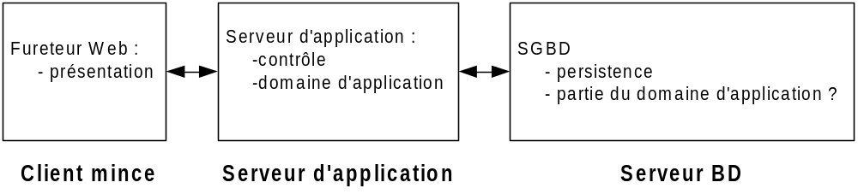
15.3 Développement d'applications Web par servlet Java
© Robert Godin. Tous droits réservés.

Slide 70
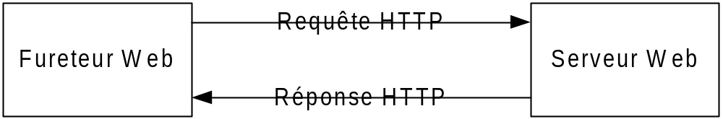
15.3.1 Principe de base du Web : le protocole HTTP et le langage de présentation HTML
© Robert Godin. Tous droits réservés.

Slide 71
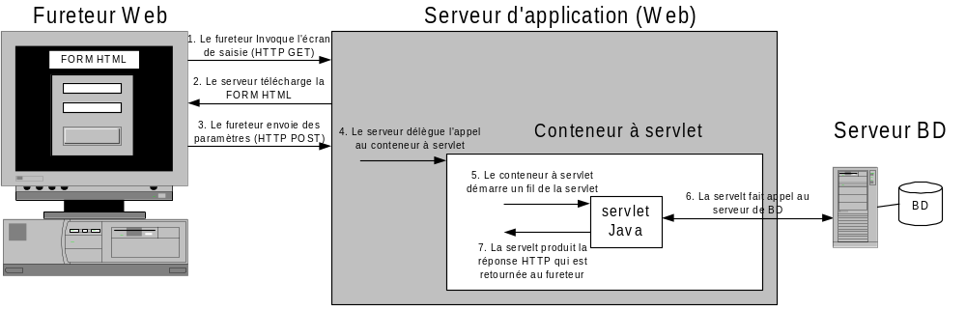
15.3.2 Développement de servlet Java
© Robert Godin. Tous droits réservés.

Slide 72
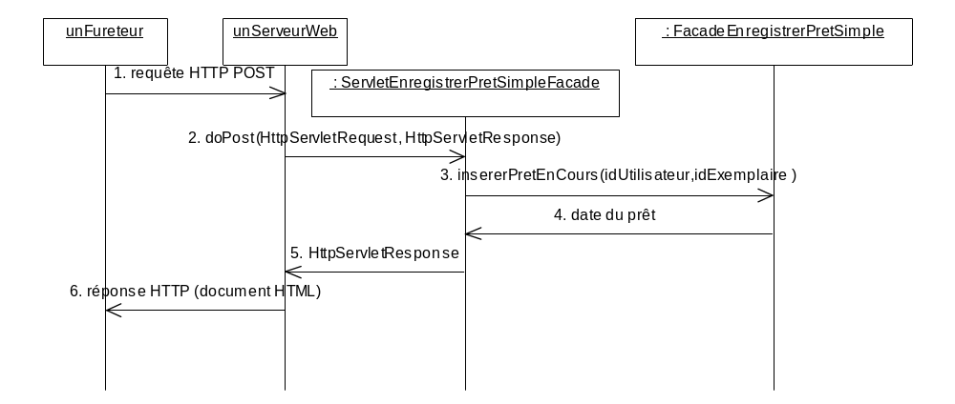
Diagramme de séquence de l'invocation de la servlet ServletEnregistrerPretSimpleFacade
Réutilisation des classes du client-serveur
© Robert Godin. Tous droits réservés.

Slide 73
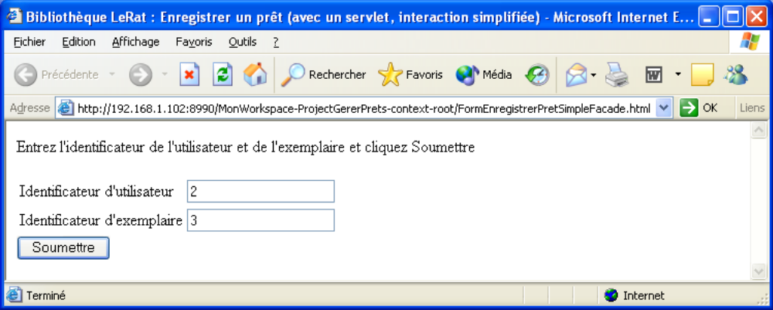
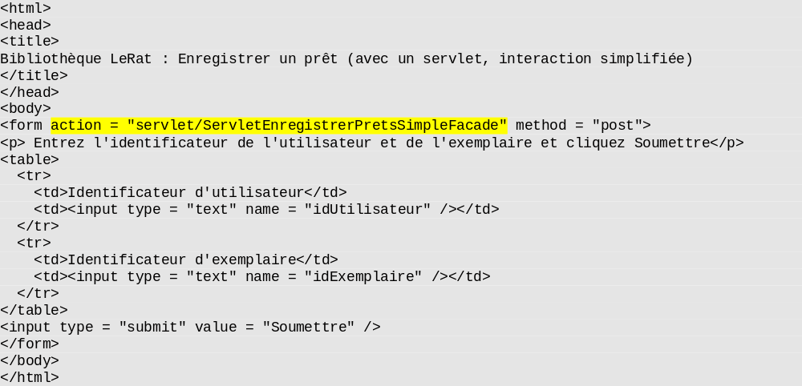
© Robert Godin. Tous droits réservés.

Slide 74
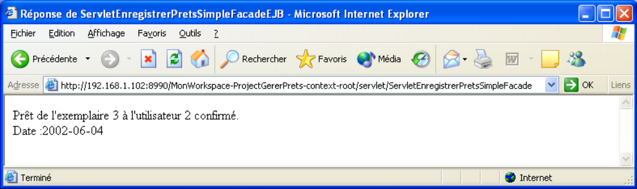
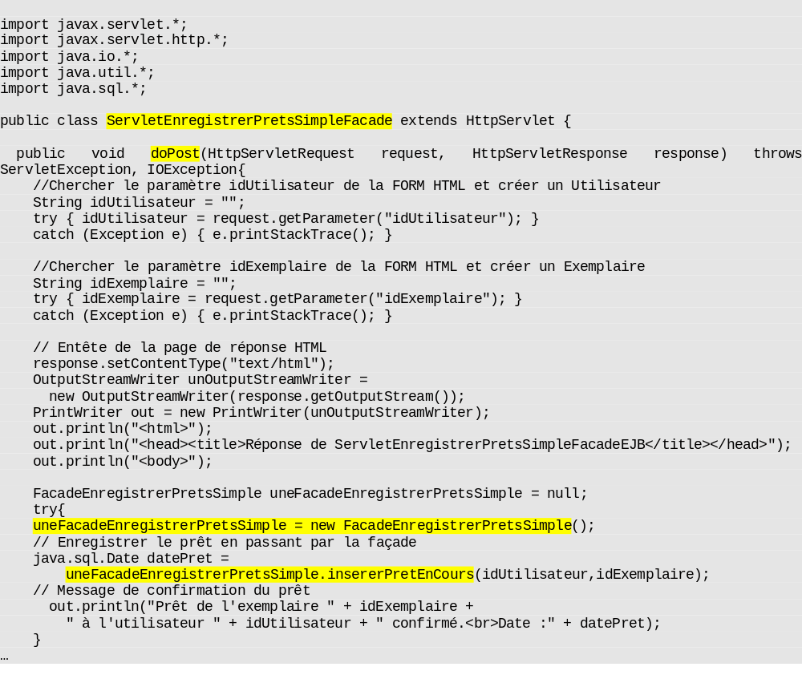
© Robert Godin. Tous droits réservés.

Slide 75
15.3.3 Cycle de vie d'une servlet
Compilation et démarrage à la première invocation (par conteneur)
  init() appelé une fois
    permet d ’initialiser des ressources (e.g. connexion)
  nouveau fil à chaque invocation d ’une méthode de service (doGet, doPost,…)
  destroy() à la fin
    e.g. fermer connexion
© Robert Godin. Tous droits réservés.

Slide 76
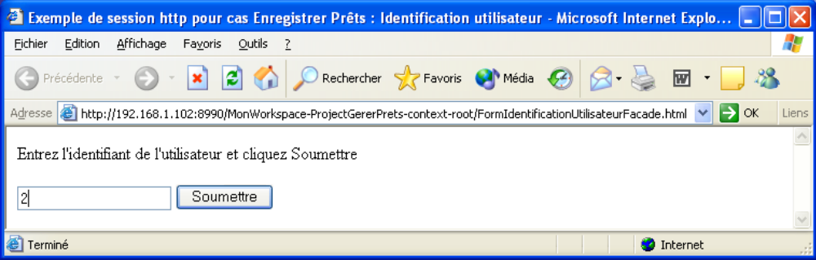
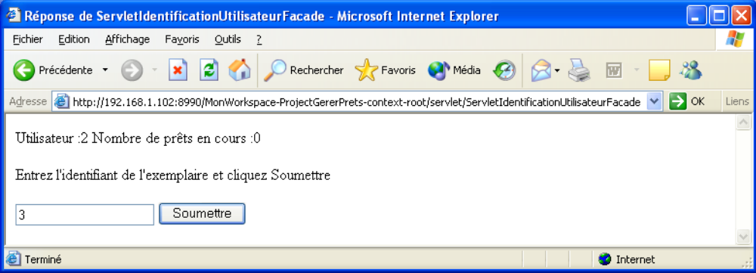
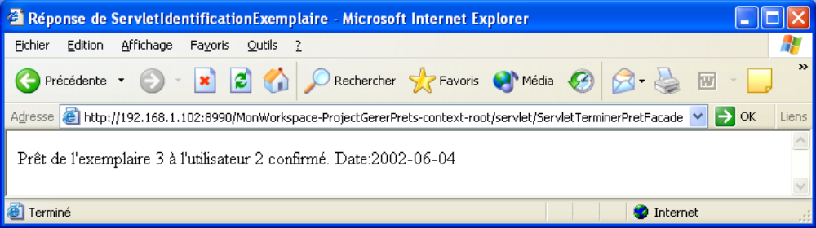
15.3.4 Gestion d'une session HTTP dans une servlet
La FORM n ’envoie que le idUtilisateur
© Robert Godin. Tous droits réservés.

Slide 77
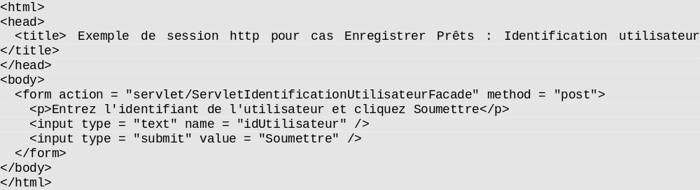
FormIdentificationUtilisateurFacade.html
© Robert Godin. Tous droits réservés.

Slide 78
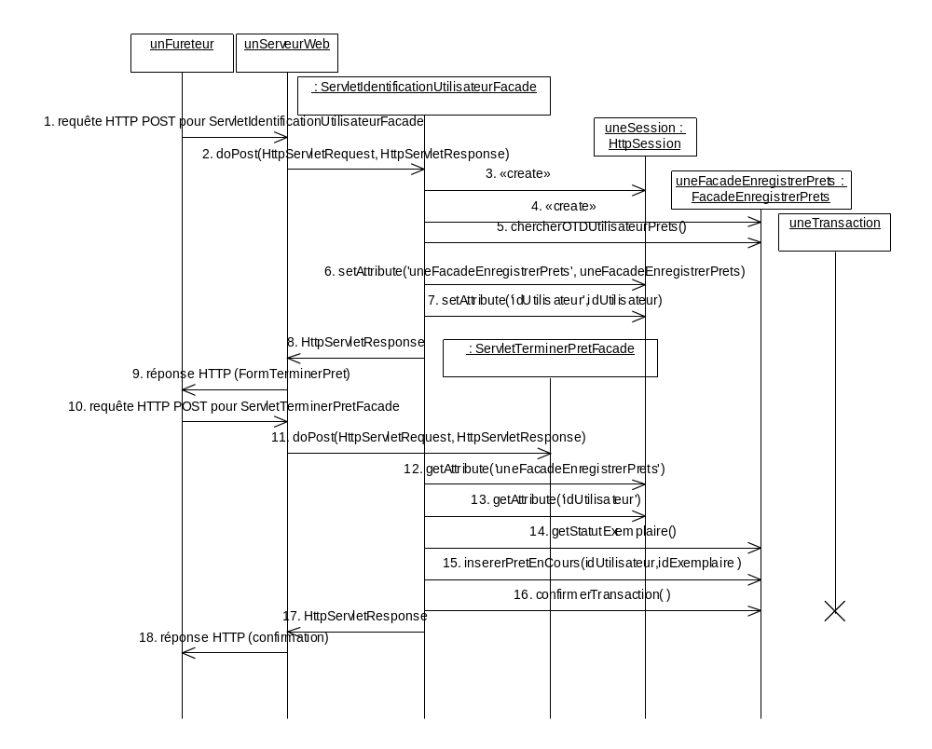
EnregistrerPrets en deux servlets
© Robert Godin. Tous droits réservés.

Slide 79

© Robert Godin. Tous droits réservés.

Slide 80

© Robert Godin. Tous droits réservés.

Slide 81
15.3.5 DataSource, ConnectionPoolDataSource et PooledConnection
Passage par serveur JNDI (Java Naming and Directory Interface)
  e.g. service d’annuaire LDAP
  repérage de ressources (e.g. serveur BD)
  accès sécurisé
© Robert Godin. Tous droits réservés.

Slide 82

Ouverture d ’une Connection en passant par DataSource
© Robert Godin. Tous droits réservés.

Slide 83

Enregistrement du DataSource par descripteur de déploiement XML pour serveur embarqué OC4J de Oracle9i JDevelopper (généré par JDevelopper)
© Robert Godin. Tous droits réservés.

Slide 84

Partage d'un pool de connexions
© Robert Godin. Tous droits réservés.

Slide 85
15.3.6 Mécanismes de sécurité pour l'accès à un servlet
Sécurité programmatique
Sécurité déclarative par le conteneur
  rôles/utilisateurs
  géré par conteneur
© Robert Godin. Tous droits réservés.

Slide 86
15.4 Norme EJB de J2EE (http://java.sun.com/products/ejb/)
Transparence « extrême »
  persistance
  répartition
  services
Spécification déclarative de services
  comportement transactionnel
  sécurité
  gestion de ressources (CPU, mémoire, serveurs, ...)
    e.g. partage transparent d’un bassin d’objets EJB (pooling) entre clients
    robustesse, « scalabilité »
Prise en charge des services par le conteneur à EJB
© Robert Godin. Tous droits réservés.

Slide 87
Séparation propre des responsabilités (rôles)
Fournisseur de EJB (EnterpriseBean Provider)
  développe les composantes EJB
Assembleur d'application (Application Assembler) .
  assemble EJB + servlet, JSP, HTML, etc.
Déployeur (Deployer)
  déploie les EJB dans leur environnement d'exécution
Fournisseur de serveur EJB (EJB Server Provider).
  serveur EJB : services de bas niveau pour le conteneur EJB
Fournisseur de conteneur EJB (EJB Container Provider)
  conteneur EJB : environnement de déploiement et d'exécution des EJB
Administrateur de Système (System Administrator)
  administre serveur et le conteneur EJB
© Robert Godin. Tous droits réservés.

Slide 88
Catégories de EJB
EJB session (Session Bean)
  service d ’objet distant
  un seul client à la fois par objet
  partage d’un bassin d’objets entre clients
  état au besoin entre les appels
    stateful/stateless session EJB
  non persistent (perdu suite à une panne)
EJB entité (Entity Bean)
  services d'objet distant persistant
  objet ~ proxy pour une ligne d'une table
  un objet EJB entité peut être partagé par plusieurs clients
EJB message (Message Bean)
  service de message
© Robert Godin. Tous droits réservés.

Slide 89
Codage d ’un EJB
Interface home
  usine à objet EJB
Interface à distance (remote)
  accès aux méthodes d'un objet EJB
Classe bean (bean class)
  implémente les méthodes de l'objet EJB
© Robert Godin. Tous droits réservés.

Slide 90


15.4.1 Développement d'un EJB session sans état : FacadeEnrPretSimpleSessionEJB
Interface home (usine à EJB)
Interface remote (interface à l’objet EJB)
NB Paramètres sérialisables (au sens de Java) passés par valeur
© Robert Godin. Tous droits réservés.

Slide 91

© Robert Godin. Tous droits réservés.

Slide 92

Descripteur de déploiement XML
© Robert Godin. Tous droits réservés.

Slide 93

Client du EJB : façade locale qui délègue à la façade EJB distante
(patron Business Delegate)
© Robert Godin. Tous droits réservés.

Slide 94

JDevelopper 10g (déploiement de défaut différent)
© Robert Godin. Tous droits réservés.

Slide 95


Interposition transparente d ’objets
Conteneur de bean
© Robert Godin. Tous droits réservés.

Slide 96

Dans ServletEnregistrerPretsSimpleFacade remplacer FacadeEnregistrerPretsSimple par une FacadeEJBEnregitrerPretSimple
© Robert Godin. Tous droits réservés.

Slide 97


15.4.2 Développement d'un EJB session avec état
© Robert Godin. Tous droits réservés.

Slide 98

Classe bean
État maintenu entre les appels
Méthode du cycle de vie appelée à la création de l’objet avant ejbCreate()
NB setSessionContext() permet d’initialiser la connexion au DataSource (interdit dans ejbCreate()…)
© Robert Godin. Tous droits réservés.

Slide 99

Classe Bean (suite) : méthode métier identique à FacadeEnregistrerPrets
© Robert Godin. Tous droits réservés.

Slide 100

Processus de création d ’un EJB avec état
© Robert Godin. Tous droits réservés.

Slide 101

Client du EJB : façade locale qui délègue à la façade EJB distante
© Robert Godin. Tous droits réservés.

Slide 102

Dans ServletIdentificationUtilisateurFacade et ServletTerminerPretFacade remplacer FacadeEnregistrerPrets par une FacadeEJBEnregistrerPrets
© Robert Godin. Tous droits réservés.

Slide 103
15.4.3 Support de transactions distribuées
Plusieurs ressources indépendantes
  serveur BD, serveur JMS, ...
Protocole transparent de transaction répartie
Démarcation programmatique ou déclarative
© Robert Godin. Tous droits réservés.

Slide 104


15.4.4 Démarcation programmatique de transaction distribuée (bean managed transaction demarcation)
Deux connexions indépendantes !
© Robert Godin. Tous droits réservés.

Slide 105

Classe bean
Deux connexions
© Robert Godin. Tous droits réservés.

Slide 106

Classe bean
© Robert Godin. Tous droits réservés.

Slide 107

Descripteur de déploiement XML
© Robert Godin. Tous droits réservés.

Slide 108

15.4.5 Démarcation déclarative de transaction (container managed transaction demarcation)
© Robert Godin. Tous droits réservés.

Slide 109

Classe bean
© Robert Godin. Tous droits réservés.

Slide 110
balise <trans-attribut>
NotSupported
Required
Supports
RequiresNew
Mandatory
Never
© Robert Godin. Tous droits réservés.

Slide 111
EJB 3
Simplification de l’architecture EJB
Annotation par métadonnées dans le code
  Mapping objet-relationnel
  Comportement transactionnel
Injection de dépendances pour ressources
  DataSource, EntityManager, …
EJB codé comme une classe ordinaire (POJO)
Java Persistence API (JPA)
  interface Java indépendante de l’architecture (JSE ou JEE)
  test hors conteneur
  pas de home (cycle de vie géré par EntityManager)
© Robert Godin. Tous droits réservés.

Slide 112
EJB session avec EJB3
@Remote
public interface EnregistrerPretSimpleJPASessionEJB {
Timestamp insererPretEnCours(String idUtilisateur, String idExemplaire);
}
@Local
public interface EnregistrerPretSimpleJPASessionEJBLocal {
Timestamp insererPretEnCours(String idUtilisateur, String idExemplaire);
}
@Stateless(name="EnregistrerPretSimpleJPASessionEJB")
public class EnregistrerPretSimpleJPASessionEJBBean implements EnregistrerPretSimpleJPASessionEJB , EnregistrerPretSimpleJPASessionEJBLocal
{
@PersistenceContext(unitName="ProjectJPA-2")
private EntityManager em;
private Utilisateur unUtilisateur;
private Exemplaire unExemplaire;
…
Injection du EntityManager de type TRANSACTION
Démarcation déclarative
Défaut : REQUIRED
© Robert Godin. Tous droits réservés.

Slide 113
insererPretEnCours()
public Timestamp insererPretEnCours(String idUtilisateur, String idExemplaire){
unUtilisateur = em.find(Utilisateur.class, idUtilisateur);
unExemplaire = em.find(Exemplaire.class,idExemplaire);
Calendar maintenant = Calendar.getInstance(); // Calendrier avec date actuelle
Timestamp dateMaintenant = new Timestamp(maintenant.getTime().getTime());
PretEnCours leNouveauPretEnCours = new PretEnCours();
leNouveauPretEnCours.setUtilisateur(unUtilisateur);
leNouveauPretEnCours.setDatepret((Timestamp)dateMaintenant);
leNouveauPretEnCours.setExemplaire(unExemplaire);
// Materialiser le PretEnCours dans la BD
em.persist(leNouveauPretEnCours);
return dateMaintenant;
}
}
© Robert Godin. Tous droits réservés.

Slide 114
ServletEnregistrerPretsSimpleFacadeEJB3
Plus besoin du patron délégué d’affaires
final Context context = new InitialContext();
EnregistrerPretSimpleJPASessionEJB enregistrerPretSimpleJPASessionEJB =
(EnregistrerPretSimpleJPASessionEJB)context.lookup("EnregistrerPretSimpleJPASessionEJB");
// Appel de méthode sur la façade EJB3
java.sql.Timestamp datePret =
enregistrerPretSimpleJPASessionEJB.insererPretEnCours( idUtilisateur, idExemplaire );
© Robert Godin. Tous droits réservés.

